Slide 1
Twitter利用者の 感情・行動表現の時系列的変動
令和2年 2月18日
情報理工学域 メディア情報学プログラム 久野研究室
4年 1710673 吉田 周平
Notes:
「Twitter利用者の感情・行動表現の時系列的変動」について
久野研の吉田が発表させていただきます。よろしくお願いいたします。

Slide 2
目次
・研究背景
・研究目的
・先行研究
・準備：コーパス構築
・実験１：クラスタリング
・実験２：主成分分析
・まとめと今後の課題
・参考文献
Notes:
本日の目次です。
このような流れで発表させていただきます。

Slide 3
研究背景
Twitterには多くの人の感情や行動が反映される。
Twitterの時系列変化に関する研究の多くは用途が限定的である。
Notes:
まず、研究背景と目的です。
Twitterには、常にに多くの人々が短文を発信していて、リアルタイムに個々人の感情や行動が反映されます。しかし、これらのデータを用いてし先に行われた研究の多くは用途が限定的であるといえます。基礎的な研究の１つは英国で行われていますが、日本のTwitterを対象としたものは見つけることができませんでした。

Slide 4
研究目的
個々の単語のツイートにおける出現数には日や週を単位した周期性があり、人々の行動・感情の周期性と整合するということを確かめる。
Notes:
そこで、日本のTwitter利用者の感情・行動表現に日や週を単位とした周期性があり、
これらはユーザの感情・行動の周期性と整合するとを確かめることを目的とします。
これを調べることで、Twitterに限らず様々なSNSを利用したマーケティングに応用できると考えられます。

Slide 5
先行研究
Diurnal variations of psychometric indicators in Twitter content
(Dzogangら,2018)
対象：英国の54都市からTwitterに投稿された約8億件のTweet、70億の単語
期間：2010 – 2014
手法：LIWC（語彙を抽象化してカテゴリ化するためのツール）
73の心理測定変数を測定
5:00-6:00 → F1：分析的思考
3:00-4:00 → F2：実存的思考
Notes:
先行研究です。
英国の54都市からTwitterに投稿された約70億の単語を分析し、英国の人々の心理状態が1日を通してどのように変化するのか分析しています。
↓言わない
LIWCと呼ばれる語彙を抽象化してカテゴリ化するためのツールと、それぞれが単語リストに関連付けられている７３の心理測定変数を使用しています。

Slide 6
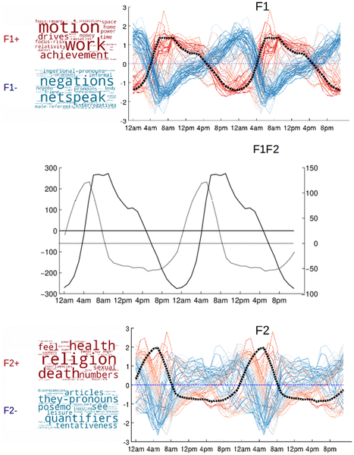

Fig 3. Leading factors behind the Diurnal Variation Profile of the 73 psychometric categories.
Dzogang F, Lightman S, Cristianini N (2018) Diurnal variations of psychometric indicators in Twitter content. PLOS ONE 13(6): e0197002. https://doi.org/10.1371/journal.pone.0197002
https://journals.plos.org/plosone/article?id=10.1371/journal.pone.0197002
Notes:
心理的特徴の日周リズムを、24時間周期の主成分分析により見出しています。グラフにある主成分の２つで全体の分散の85%が説明できることを明らかにしました。
第１の要因は、午前5時から午前6時までをピークとする、あの出来事が起きたのはこういう原因があったはずだなどと分析する分析的思考、第２の要因は午前3時から午前4時をピークとする、自分自身の存在意義はなんだ、なぜあれは存在するのだといった実存的思考でした.

Slide 7
準備（コーパス構築）：取得データ
使用した属性情報
text Tweet本文
created_at Tweetの作成時刻
lang ユーザの言語設定（「ja」のみ取得）
source Tweetするのに使用したアプリケーション
Notes:
まず、実験準備としてコーパス構築をしました。
TwitterAPIを用いて様々な属性情報を取得しました。
実験に使用したのはテキスト本文、作成時刻、言語設定、使用アプリケーションの４つです。

Slide 8
準備（コーパス構築）：手順
対象：言語設定が日本語であるTweet 約3000万個
期間：2020/12/3 – 2021/2/3
①APIで全ツイートの１％をサンプリング
②言語設定が日本語のツイートのみを取得
③定期投稿と思われるツイートの除外
④MeCabでツイート本文を形態素解析
⑤形容詞(頻度1万以上の131語)・動詞(頻度5万以上の159語)を抽出
⑥出現数を時系列ベクトル化（週単位/日単位）
⑦移動平均(前後30分)をとり、標準化
Notes:
対象は言語設定が日本語であるTweet 約3000万個です。
形容詞や動詞に感情や行動が現れると仮定して、これを蓄積しました。
まず、APIで全ツイートの１％をサンプリングしました。そのうち、言語設定が日本語のもののみを取得し、
定期投稿によるものと思われるツイートを除外しました。
次に、MeCabでツイート本文に対して形態素解析を行い、頻度が一定以上の形容詞・動詞を抽出しました。
最後に、出現数を長さが一週間または一日の時系列ベクトルにし、移動平均をとって標準化しました。

Slide 9
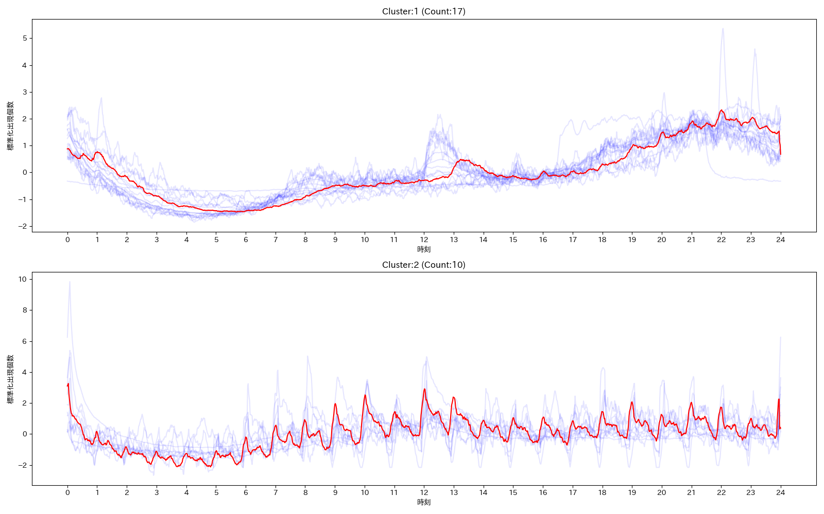
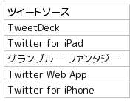
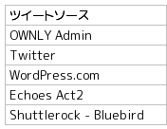
準備（コーパス構築）：定期投稿の除外
ツイートソースでクラスタリングを行うことにより、
１時間毎の周期性が強いツイートを除外した。
Notes:
定期投稿やbotなどに含まれる表現はリアルタイムに反映されるユーザの表現でないという点で今回の目的に反するので、
ツイートソース属性によってそれを区別し、除外することを試みました。
そこで、ツイートソース別のツイート数の時系列変化でクラスタリングを行いました。
クラスター数2とした時、下のクラスターには１時間毎に強い周期性があるのでこれを除外しました。

Slide 10
実験１：クラスタリング
Notes:
１つ目の実験として、作成した時系列データに対してクラスタリングを行いました。

Slide 11
実験１：手順
対象：動詞、形容詞それぞれの日変動と週変動
①K-shape法を用いて、時系列ベクトルをクラスタリング
②エルボー法で最適クラスター数を決定
③クラスター中心に近い単語でクラスターの解釈
Notes:
動詞、形容詞それぞれの日変動と週変動を対象とし、K-shape法を用いてクラスタリングを行いました。
その後、エルボー法で最適クラスター数を決定し、クラスター中心に近い単語でクラスターの解釈を行いました。

Slide 12
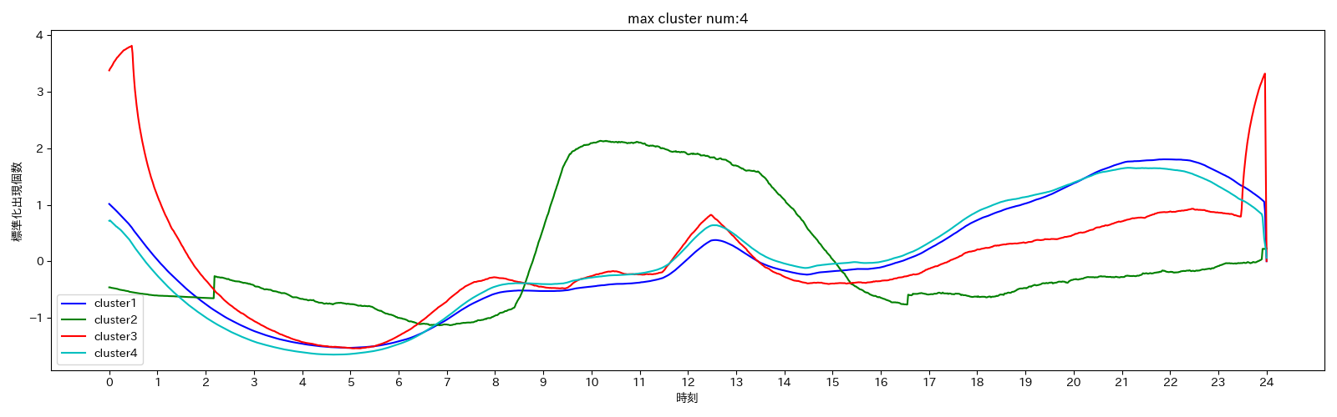
実験１：結果 動詞(日単位)
cluster | 波形の特徴 | 単語の特徴 | 主要な単語
1(青) | 夜に比較的多い | 瞬間(変化) | 分かる/始める/やめる/終わる/疲れる
2(緑) | 一定の間多くなる(時刻はまばら) | 挨拶/イベント/起床 | あける/起きる/答える
3(赤) | 日付の境目で急に増える | イベント/就寝 | 置く/届く/当たる/寝る
4(水) | 日中に比較的多い | 状態 | いる/する/れる/増える/ある
Notes:
動詞の日単位での結果です。
クラスター数は４としました。
上のグラフはクラスター中心の比較となっています。
クラスター１とクラスター４は形が似ていますが、クラスター４は比較的日中に多く、クラスター１は比較的夜に多くなています。
クラスター１はクラスター４と違い、「終わる」などの瞬間動詞が含まれます。対してクラスター４には「ある」などの状態動詞が含まれます。
瞬間動詞とは、瞬間に終わってしまう動作を表し、「ーている」をつけると「完了・結果」の意味になるものです。
対して状態動詞はその状態にあることを表します。
状態動詞と瞬間動詞のほかに「する」などの動作の継続を表す継続動詞がありますが、これらはどちらのクラスターにも含まれます。
クラスター４には移動に関する単語も含まれており、これはこのクラスターが日中に多いことと合わせて人々の行動と整合することを示しています。

Slide 13
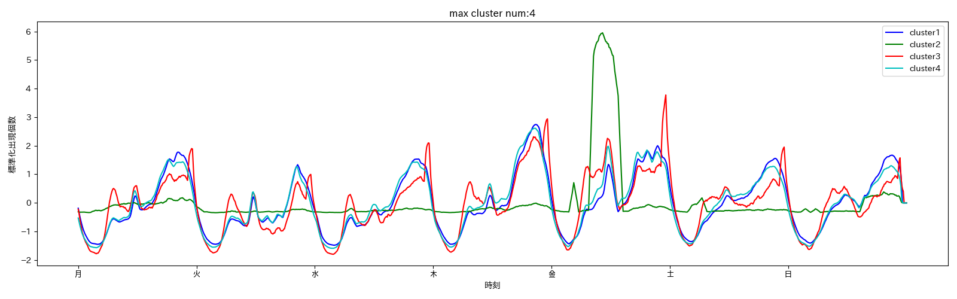
実験１：結果 動詞(週単位)
cluster | 波形の特徴 | 単語の特徴 | 主要な単語
1(青) | 夜に比較的多い | 瞬間(変化) | 分かる/始める/やめる/終わる/疲れる
2(緑) | 金曜日のみ非常に多い | 新年の挨拶 | あける
3(赤) | 朝に多い | 起床/キャンペーン | 頑張る/過ごす/当たる/置く/起きる
4(水) | 日中に比較的多い | 状態 | いる/する/れる/増える/ある
Notes:
つぎに、動詞の週単位での結果です。
基本的に日単位と対応していますが、クラスター２は明らかに元旦のツイートの影響があると思われます。
より一般的な結果を出すために、挨拶メッセージの除去を検討する必要がありそうです。

Slide 14
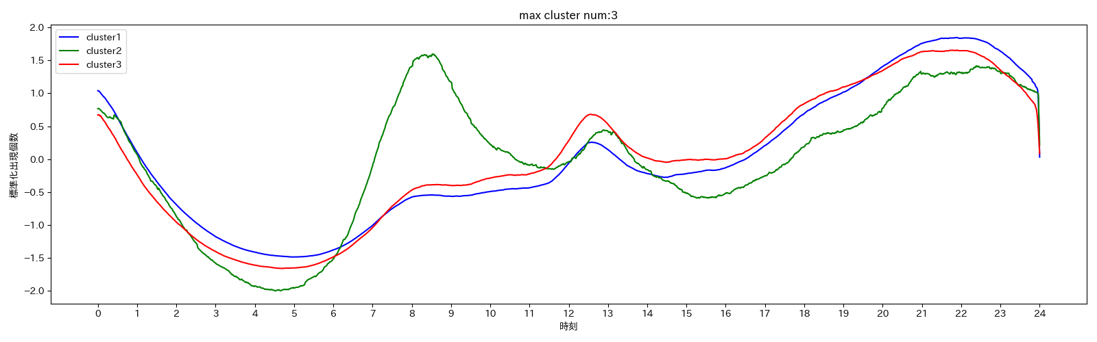
実験１：結果 形容詞(日単位)
cluster | 波形の特徴 | 単語の特徴 | 主要な単語
1(青) | 夜に比較的多い | 主観的 | すごい/いい/悲しい/仲良い/よい
2(緑) | 朝に非常に多い | 温度感覚/眠気 | 暖かい/ねむい/寒い/さむい/眠い
3(赤) | 日中に比較的多い | 客観的 | 高い/大きい/多い/少ない/新しい
Notes:
次に、形容詞の日単位においてクラスター数３で行いました。
クラスター１とクラスター３はよく波形が似ていますが、クラスター３は朝から夕方にかけて比較的多く、クラスター１は比較的夜には多いです。
クラスター１は主観的な形容詞が多く、クラスター３は客観的な形容詞が多くなっています。
クラスター２は朝に非常に多く、温度感覚や眠気による表現が含まれます。

Slide 15
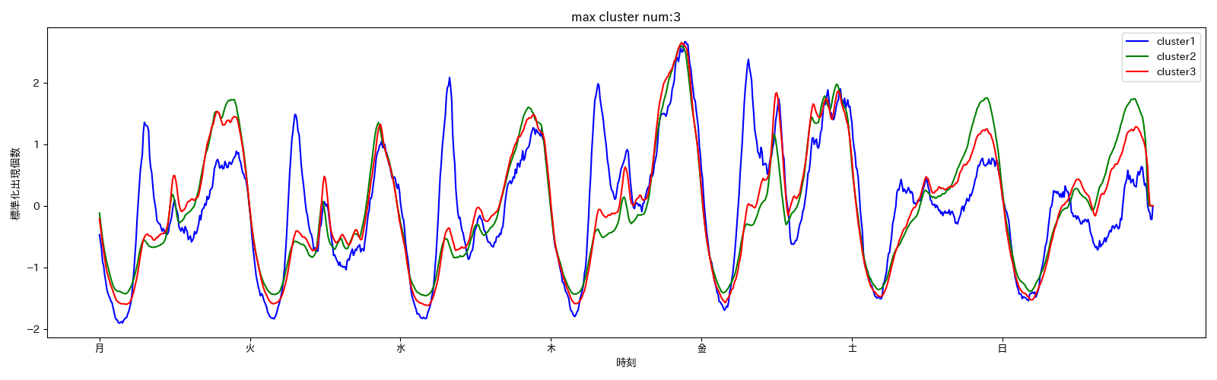
実験１：結果 形容詞(週単位)
cluster | 波形の特徴 | 単語の特徴 | 主要な単語
1(青) | 朝に非常に多い,土日は少ない | 温度感覚/眠気 | 暖かい/ねむい/寒い/さむい/眠い
2(緑) | 夜に比較的多い | 主観的 | すごい/いい/悲しい/仲良い/よい
3(赤) | 日中に比較的多い | 客観的 | 高い/大きい/多い/少ない/新しい
Notes:
最後に、形容詞の週単位の結果です。
それぞれのクラスターが日単位のクラスターと対応していますが、平日の朝に非常に多いクラスター１は土日になると他のクラスターと朝の大小関係が逆転します。
土日を休みとする人々が温度感覚や眠気にについて朝につぶやくことが少なくなるからだと考えられます。

Slide 16
実験１：まとめと考察
週の変動から、１日毎に周期があることがわかる。
平日と休日で異なる変化をする単語が存在する。
行動表現と人々の行動は整合する。
朝から夜にかけて状態から瞬間（変化）という動作表現の変化と、客観から主観という感覚表現の変化が現れている。
Notes:
実験１のまとめと考察です。
週の変動から、どのクラスターも一日毎の周期があることがわかります。
平日と休日で動きが異なる単語のグループもありました。
行動表現が人々の行動と整合することが確かめられました。
朝から夜にかけて形容詞においては主観から客観という表現の変化が、動詞においては状態から瞬間という表現の変化が現れています。

Slide 17
実験２：主成分分析
Notes:
実験２として、主成分分析を行いました。

Slide 18
実験２：手順
対象：動詞、形容詞それぞれの日変動と週変動
①時系列ベクトルを主成分分析
②累積寄与率を計算し、主成分選択
③主成分得点を計算
④主成分の解釈
Notes:
動詞、形容詞それぞれの日周期と週周期の時系列ベクトルに対し、主成分分析を行いました。
累積寄与率を計算し、第２主成分までを主成分選択し、主成分得点を計算しました。

Slide 19
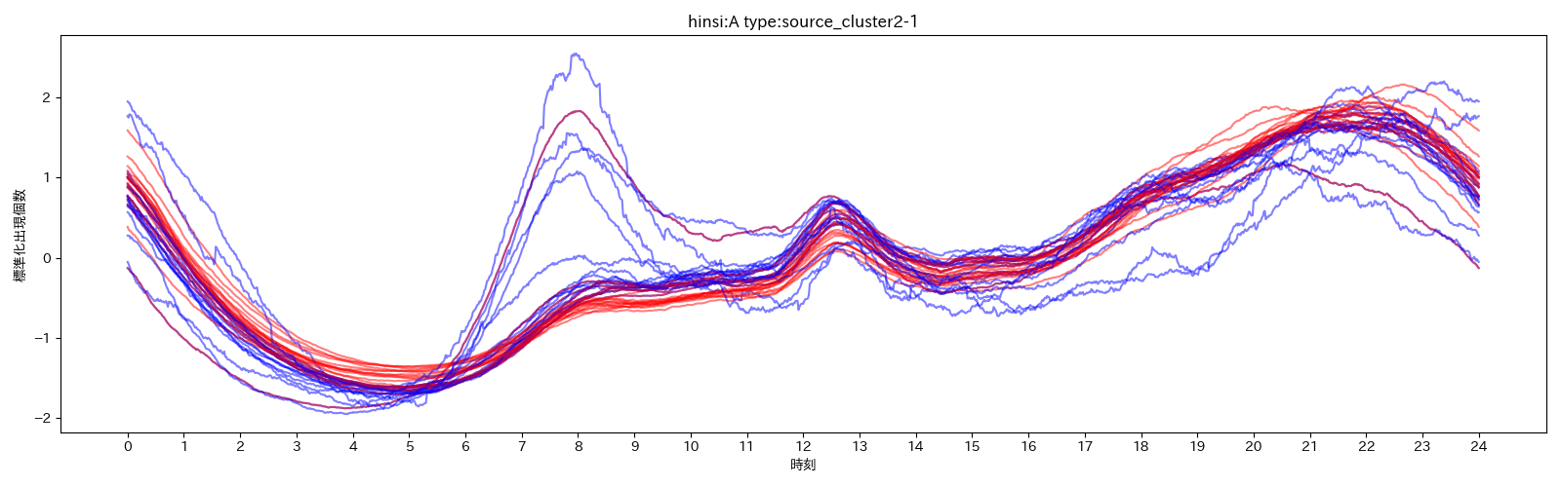
実験２：主成分得点の高い形容詞(日)
主成分１(赤)；朝から夜にかけて増える一般的な波形
主成分２(青)；朝に非常に多くなる波形
Notes:
主成分得点が高い形容詞の日単位の時系列変化をグラフにしました。
主成分得点１が高い単語は、朝から夜にかけて徐々に増える一般的な変化をしています。
主成分得点２が高い単語は、クラスタリングにおける朝に多いクラスター２の動きと対応しています。

Slide 20
まとめ
・感情、行動表現の時系列変動に周期性(日/週)が認められた。
・状態を表す動作表現は比較的朝から昼に多い。
・瞬間的な変化を表す動作表現は比較的夜に多い。
・客観的な感覚表現は比較的朝から昼に多い。
・主観的な感覚表現は比較的夜に多い。
・行動表現が人々の行動と整合することが認められた。
Notes:
まとめです。
感情、行動表現の時系列変動に周期性が認められました。行動表現が人々の行動と整合することが認められました。

Slide 21
今後の課題
・挨拶メッセージの除去など、前処理を工夫する必要がある。
・単語の種類がかなり絞られてしまった。
さらに長い期間でより多くのツイートを収集する必要がある。
Notes:
今後の課題として、より一般的な結果を出すために適切な前処理をしたり、より多くのツイートを収集することが挙げられます。

Slide 22
参考文献
Fabon Dzogang, Stafford Lightman, Nello Cristianini (2018) Diurnal variations of psychometric indicators in Twitter content, PLOS ONE(Open Access Journal)
LIWC, http://www.liwc.net/
ツイートをリアルタイムでストリーミング、Twitter開発者チュートリアル https://developer.twitter.com/en/docs/tutorials/stream-tweets-in-real-time
工藤拓 (2013) MeCab, http://taku910.github.io/mecab/
Kshape, https://github.com/tslearn-team/tslearn/blob/a3cf3bf/tslearn/clustering/kshape.py#L21-L291
金田一春彦 (1950). 「国語動詞の一分類」『言語研究』15, 48-63
Notes:
参考文献です。
以上で私の発表を終わります。
ご清聴ありがとうございました。

